Slide 1

RAPORT de activitate 2021
Secretariatul CALC
24 martie 2022

Slide 2
INSTITUȚIONALE
ACTUALIZATĂ LISTA ORGANIZAȚIILOR MEMBRE (34> 36)
Retragerea unei organizații - afilierea politică a conducătorului
TREI NOI MEMBRI ADERENȚI:
- Asociația RADIOVISION, Chișinău
- Asociația pentru Combaterea Izolării Informaționale ECOU, Cahul
- Centrul de Antreprenoriat și Politici Economice (CAPE), Chișinău
Revizuit Regulamentul de funcționare CALC (11.02.2021) + Declarația de neafiliere politică
COMPONENȚĂ NOUĂ A CONSILIULUI CALC (2021-2022)
- Centrul de Resurse Juridice din Moldova (CRJM), Chișinău
- Institutul pentru Politici si Reforme Europene (IPRE), Chișinău
MENȚINUTE ACTIVE:
WWW.ALEGELIBER.MD MENȚINUTĂ ÎN ROM-RUS-ENG
PAGINA FACEBOOK - https://www.facebook.com/coalitiaalegeriliberesicorecte
Secretariat CALC – 2022-2026 –Asociația ADEPT

Slide 3
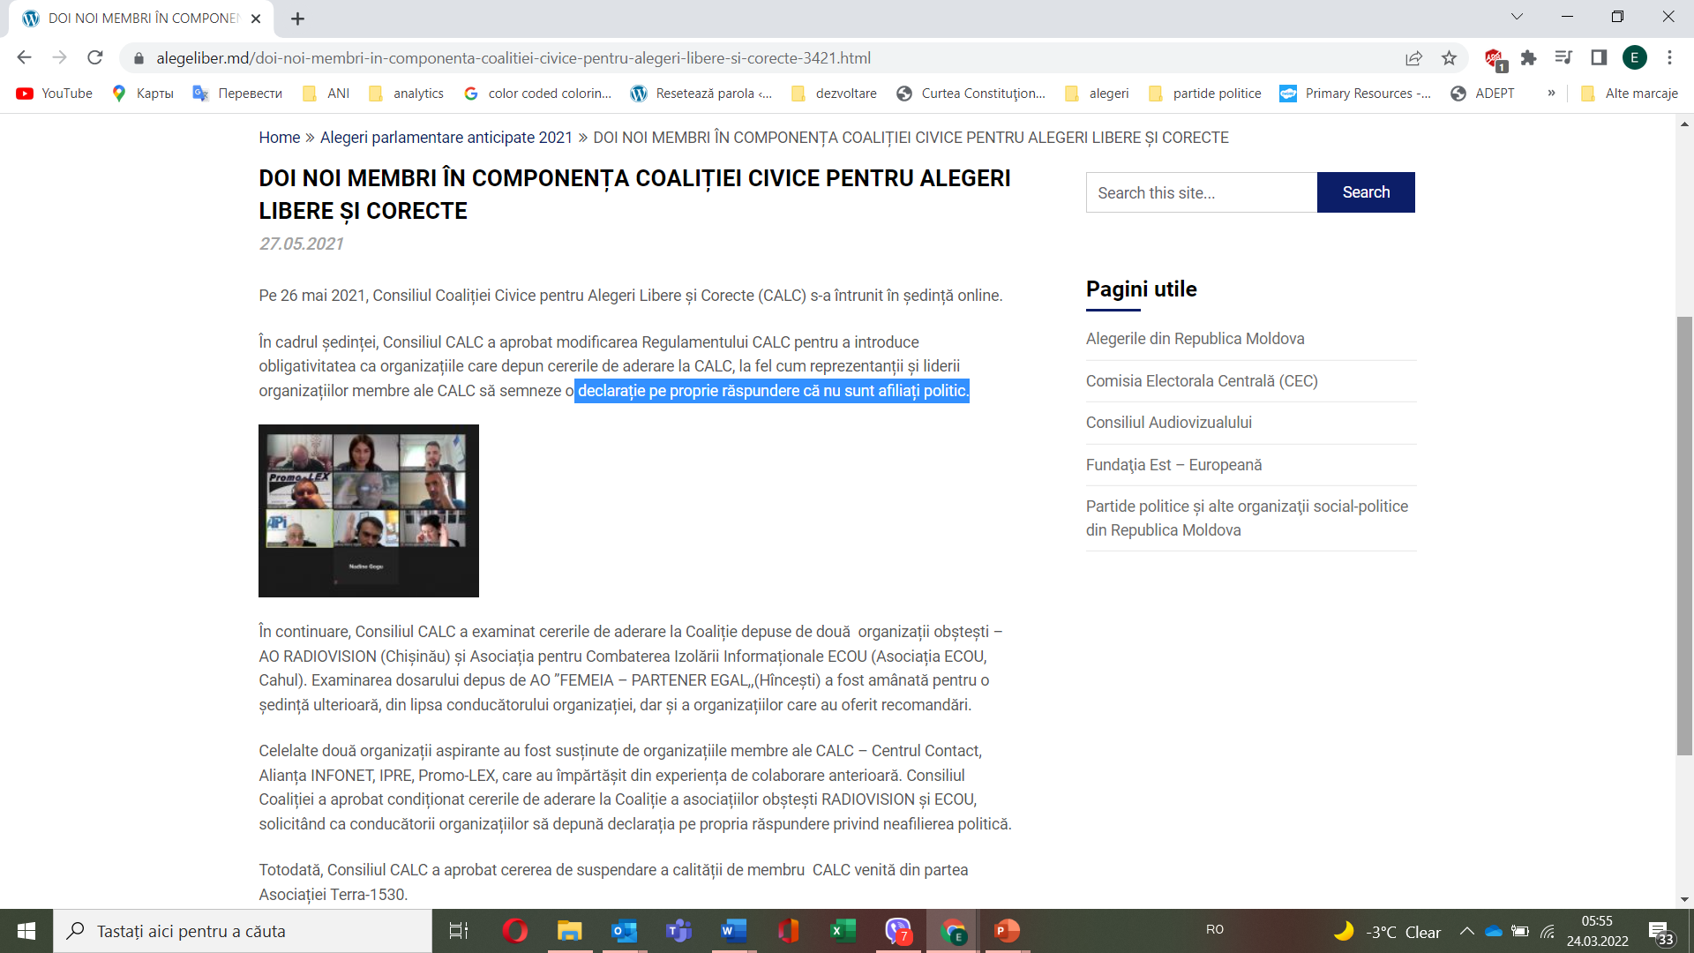
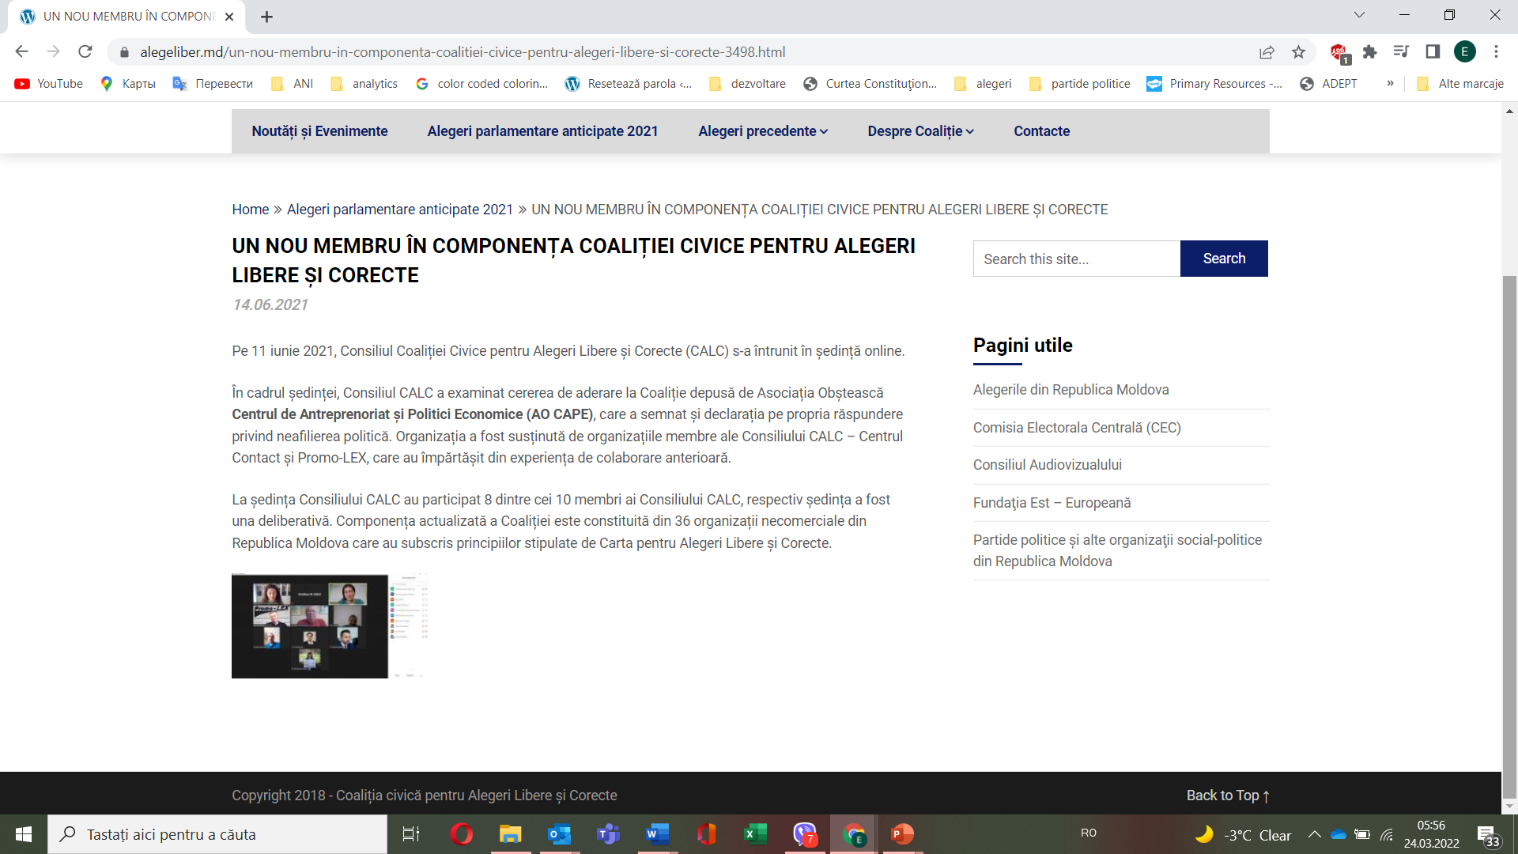

Slide 4
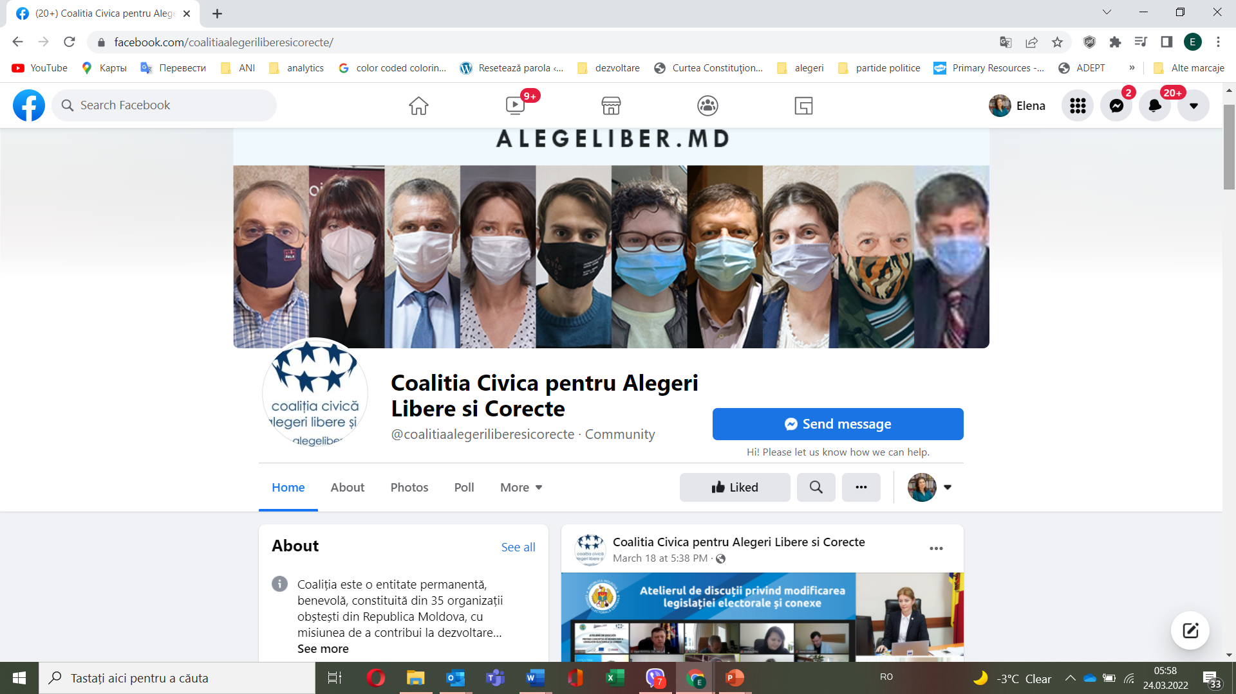

Slide 5
2021: An Electoral
Direcții de activitate
Alegeri parlamentare anticipate & alegeri Adunarea Populară a Găgăuziei
1. Identificarea suportului financiar pentru proiectele membrilor CALC (Ambasada Olandei, Elveției, Fundația Soros);
2. Informare părți interesate
- întâlniri cu reprezentanții Misiunilor de observare OSCE/ODIHR, ENEMO, ambasada Marii Britanii
- briefing cu corpul diplomatic – 22.06.2021
3. Advocacy – CEC, MAEIE, CA
Constituirea SV peste hotare & organizarea procesului de vot
- 4 apeluri + 2 apeluri comune
- 1 întâlnire cu reprezentanții MAEIE

Slide 6
2021: An Electoral
Direcții de activitate
Alegeri parlamentare anticipate & alegeri Adunarea Populară a Găgăuziei
4. Observare alegeri
13.07.2021 – Poziția CALC ”alegeri parțial libere și parțial corecte”
5. Educație electorală și informare
Procesul electoral | Reflectarea campaniei | Incluziunea electorală
Asociația Promo-LEX | Asociația Presei Independente | Centrul Parteneriat pentru Dezvoltare
Asociația Piligrim-Demo | Centrul pentru Jurnalism Independent
ADEPT | API | CNTM | Alianța INFONET | Piligrim-Demo
IPRE | LID Moldova | CCIDO | Asociația RADIOVISION | Promo-LEX

Slide 7
2021-2022: Direcții de activitate
1. Participarea la procesul consultativ de revizuire a legislației electorale și conexe
Întâlnire Consiliul CALC – CEC (Memorandum de colaborare ?)
Consultări organizate de CEC în parteneriat cu Asociația Promo-LEX și Secretariatul CALC
2. Advocacy – votul prin internet
Foaie de parcurs pentru introducerea votului prin internet în Republica Moldova
LID-Moldova, IPRE, CPR Moldova
3. participarea în grupul de lucru CEC – elaborarea Planului de acțiuni privind pilotarea votului electronic ca metodă alternativă de vot
Mihai Mogîldea, IPRE și Dan Nicorici, CPR Moldova
4. campanie de informare privind votul electronic
IPRE, LID Moldova

Slide 8
PREZENȚĂ ÎN MASS MEDIA
2 CONFERINȚE DE PRESĂ
52 MATERIALE NOI PE SITE WWW.ALEGELIBER.MD
250 POSTĂRI PE FACEBOOK (postari, grafice, distribuiri, informatii relevante de nivel internațional) – februarie 2021- martie 2022
REACH PE FACEBOOK – 8898 , followeri -410

Slide 9
REZULTATE
IDENTIFICAREA SUPORTULUI FINANCIAR pentru proiectele membrilor CALC
COORDONAREA EFORTURILOR membrilor CALC– Advocacy, monitorizare, informare și educație electorală și civică
Comunitatea donatorilor și a partenerilor de dezvoltare a avut ACCES LA OPINII INDEPENDENTE despre mersul proceselor electorale
Adus în ATENȚIA PUBLICĂ subiectele problematice din campanie (SV peste hotare, TO, discursul de ură etc.)
CONSOLIDAT DIALOGUL cu MAEIE și noua componență CEC
INFORMAREA publicul de pe online despre ACTIVITĂȚILE și CONSTATĂRILE CALC privind perioada și campania electorală pentru alegerile parlamentare anticipate
ACTIVITATEA Consiliului CALC (comunicare eficientă și mobilizare)

Slide 10
Aspecte PROBLEMATICE
- VIZIBILITATEA REDUSĂ ÎN MEDIA
- ACCESIBILITATE REDUSĂ A PAGINILOR WWW.ALEGELIBER.MD ȘI PAGINA FB A CALC
- COMUNICAREA GREOAIE CU MEMBRII CALC (feedback, informarea despre activități)
- SUSTENABILITATE FINANCIARĂ REDUSĂ a organizațiilor membre, în special locale

